Slide 1
Храмы, соборы, церкви Кемеровской области учитель русского языка и литературы МБОУ «СОШ №11» Зотова Елена Анатольевна Шерегеш 2014 2014

Slide 2
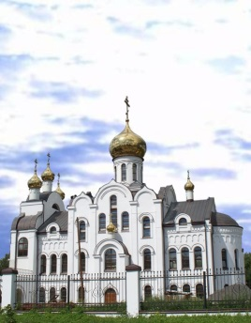
Кемерово, Церковь Троицы Живоначальной

Slide 3
Приход открыт в 1996 году. Строительство храма Святой Троицы началось в 1998 году. В 2008 г. храм был освящен. Престолы: Святой Троицы, святого Иоанна Златоуста

Slide 4
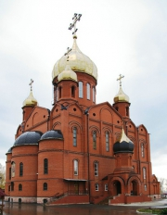
Знаменский кафедральный собор

Slide 5
Строительство Знаменского кафедрального собора было
завершено в 1996 году. Святынями собора являются: хоругви бывшей Знаменской церкви; дарственные иконы — Божией Матери Донская, Покров Пресвятой Богородицы и Архистратига Михаила. Знаменский собор был объявлен памятником областного значения в 1999 году.

Slide 6
Церковь Рождества Иоанна Предтечи г. Юрга

Slide 7
11 февраля 1990 года по благословению митрополита Гедеона благочинный протоиерей Алексей Курлюта освятил закладной камень и установил крест на месте будущего храма на окраине г. Юрга.Спустя два года, весной 1993 года, началось строительство храма. 4 декабря 1995 года, в праздник Введения во храм Пресвятой Богородицы, новый храм был освящен. 14 октября 2003 года, в праздник Покрова Пресвятой Богородицы и в Юбилейный год празднования 10-летия Кемеровской и Новокузнецкой Епархии, храм был освящен великим архиерейским чином

Slide 8
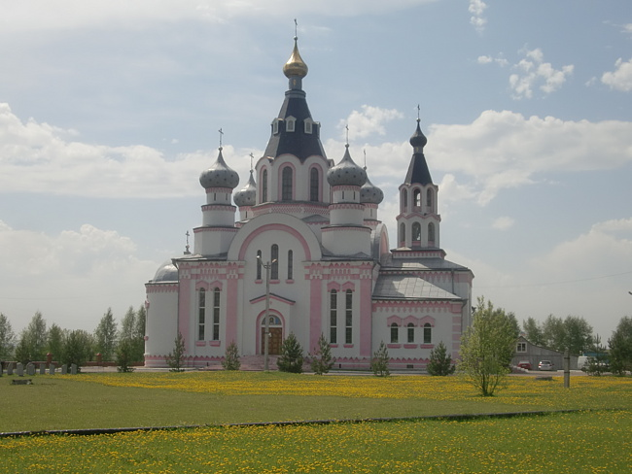
Храм Сретения Господня

Slide 9
Храм Сретения Господня построен в городе Юрге Кемеровской области в 2012. Первую Божественную литургию в нем совершили сразу два архиерея: глава Кузбасской митрополии - митрополит Аристарх и управляющий Мариинской епархией - епископ Иннокентий. Сретение, в честь которого освящена церковь, означает «встреча». И это символично.

Slide 10
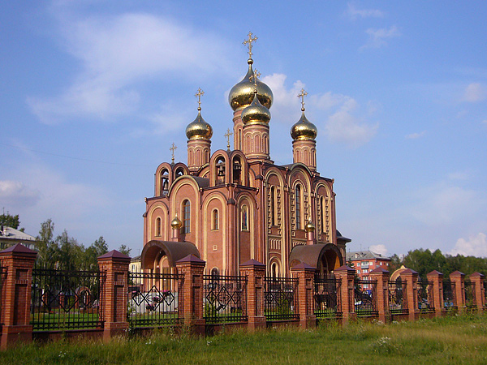
Свято-Троицкий Храм, г. Осинники Кемеровской области

Slide 11
Храм был возведен в 2008 году по инициативе и на средства предпринимателя из Москвы Александра Шишкина, уроженца г. Осинники. Строительство велось по проекту инициативной группы граждан городов Осинники и Новокузнецка под руководством заслуженного архитектора России, профессора Журавкова Юрия Михайловича. Строительство Храма началось в июле 2003 года. Это большой кирпичный пятикупольный шестистолпный Храм, построенный с использованием форм древнерусского зодчества. В цокольном этаже - Александро-Невская церковь. Звонницы устроены над западными угловыми компартиментами. На алтарной апсиде - образ «Живоначальная Троица».

Slide 12
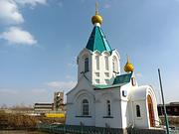
Кемерово. Часовня Николая Чудотворца

Slide 13
Освящение храма-часовни состоялось 19 декабря 2004 года в «зимний» день памяти Святителя. Расположился храм поодаль от жилых кварталов на федеральной трассе, связывающей запад и восток. В соответствии с этой естественной исторической традицией по благословению архиепископа Софрония на выезде из Кемерова был возведен храм-часовня Святителя Николая Чудотворца – покровителя путешественников.

Slide 14
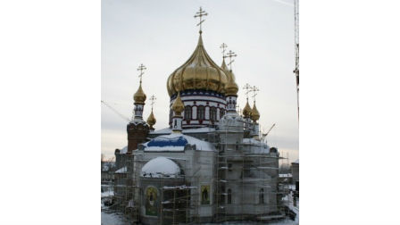
Собор Рождества Христова
г. Новокузнецк

Slide 15
Возведение собора Рождества Христова ведётся с середины 2000 года на территории семинарии г. Новокузнецк. Накануне состоялось совещание, участники которого обсудили завершение строительства собор. Этот собор станет главным мемориалом памяти погибшим шахтёрам Кузбасса.

Slide 16
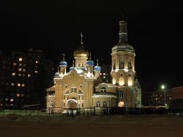
Церковь иконы Божией Матери "Утоли моя печали» г. Кемерово

Slide 17
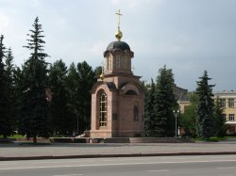
Часовня иконы Божией матери "Всех скорбящих радость" г. Кемерово

Slide 18
 | Построена в память о погибших шахтёрах. Возможно,положила начало нового церковного строительства в Кемерово. Рядом филармония, университет и главная площадь.

Slide 19
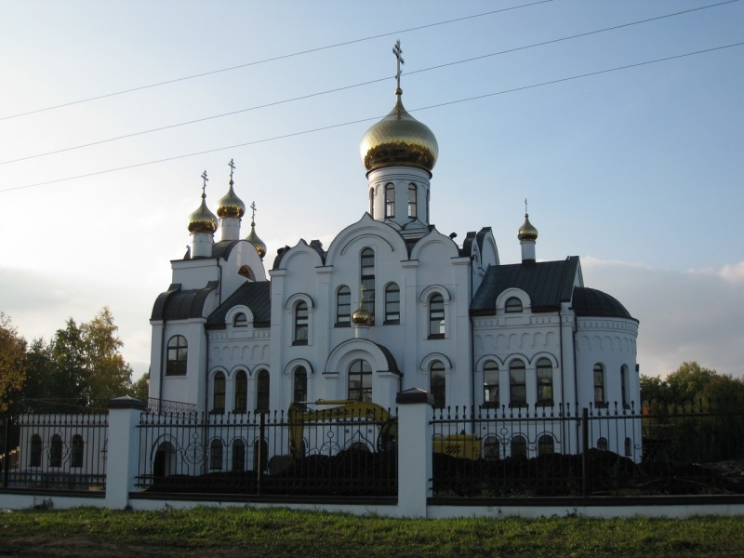
Церковь Святой Троицы г. Кемерово

Slide 20
Список источников
NovosibirskGid.ru›Архитектура›Церкви
ru.wikipedia.org›Категория:Храмы Кемеровской области
sobory.ru›Кемеровская область
hramy.ru›regions/r42/r42.htm
images.yandex.ru›храмы кемеровской области

